Slide 1


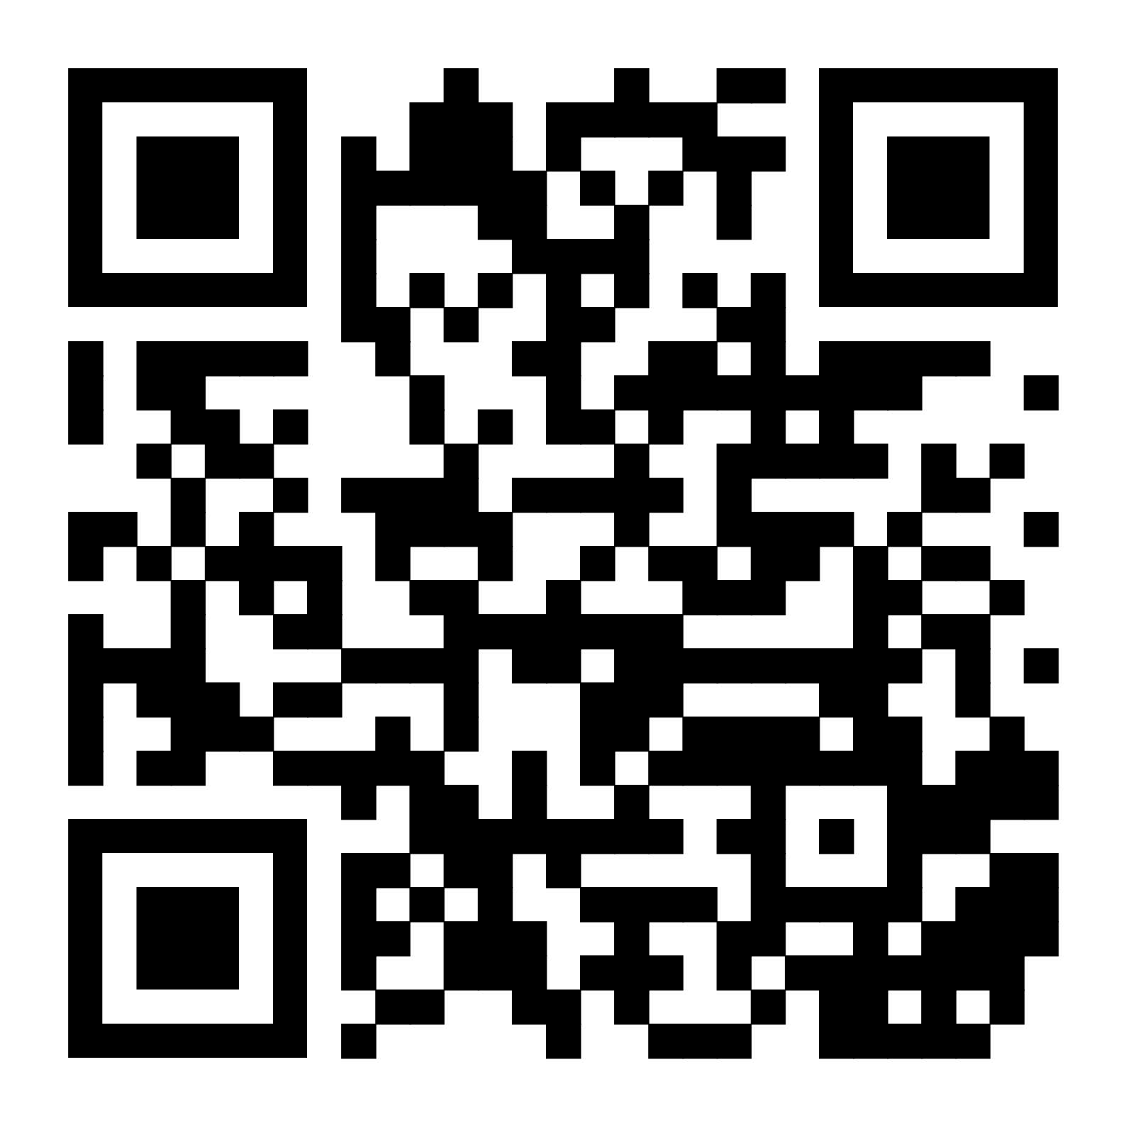

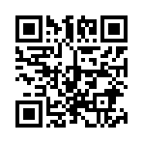
WWW.NALOG.GOV.RU
Транспортный налог
Статья 361.1. Налогового кодекса Российской Федерации
№ | Категория налогоплательщика | Размер льготы
Льгота предоставляется в отношении одного транспортного средства – объекта налогообложения каждого вида с максимальной исчисленной суммой налога
1. | Ветераны боевых действий | Освобождены от уплаты налога
2. | Лица, указанные в подпунктах 9.1 - 9.5 пункта 1 статьи 407 Налогового кодекса Российской Федерации: | Освобождены от уплаты налога
 | лица, принимающие (принимавшие) участие в специальной военной операции: лица, проходящие службу в войсках национальной гвардии Российской Федерации и имеющие специальные звания полиции, сотрудники органов внутренних дел Российской Федерации
 | лица, принимающие (принимавшие) участие в специальной военной операции: граждане, заключившие контракт о пребывании в добровольческом формировании (о добровольном содействии в выполнении задач, возложенных на Вооруженные Силы Российской Федерации или войска национальной гвардии Российской Федерации) либо заключившие контракт (имеющие иные правоотношения) с организациями, содействующими выполнению задач, возложенных на Вооруженные Силы Российской Федерации
 | лица, выполняющие (выполнявшие) возложенные на них задачи на территориях Украины, Донецкой Народной Республики, Луганской Народной Республики, Запорожской области и Херсонской области в период проведения специальной военной операции: сотрудники Следственного комитета Российской Федерации, федеральной противопожарной службы Государственной противопожарной службы, уголовно-исполнительной системы Российской Федерации, органов принудительного исполнения Российской Федерации; сотрудники органов внутренних дел Российской Федерации; прокурорские работники; военнослужащие спасательных воинских формирований федерального органа исполнительной власти, уполномоченного на решение задач в области гражданской обороны
8 (800) 222-22-22
Бесплатный многоканальный телефон контакт-центра ФНС России
Сервис ФНС России «Справочная информация о ставках и льготах
по имущественным налогам

Slide 2
WWW.NALOG.GOV.RU
Транспортный налог
Статья 361.1. Налогового кодекса Российской Федерации
№ | Категория налогоплательщика | Размер льготы
Льгота предоставляется в отношении одного транспортного средства – объекта налогообложения каждого вида с максимальной исчисленной суммой налога
 | лица, проходящие службу в войсках национальной гвардии Российской Федерации и имеющие специальные звания полиции, сотрудники органов внутренних дел Российской Федерации, выполняющие (выполнявшие) задачи по оказанию содействия органам федеральной службы безопасности на участках, примыкающих к районам проведения специальной военной операции
 | члены семей лиц, принимающих (принимавших) участие в специальной военной операции, указанных в подпунктах 9.1 - 9.3 пункта 1 статьи 407 Налогового кодекса Российской Федерации
 | члены семей граждан, призванных на военную службу по мобилизации в Вооруженные Силы Российской Федерации
 | члены семей военнослужащих органов федеральной службы безопасности, органов государственной охраны, проходящих военную службу по контракту в воинских частях, органах, организациях, учреждениях и подразделениях, дислоцированных (расположенных) на территориях Донецкой Народной Республики, Луганской Народной Республики, Запорожской области и Херсонской области, либо направленных (командированных) на срок не менее трех месяцев для временного исполнения обязанностей по вакантным воинским должностям в этих воинских частях, органах, организациях, учреждениях и подразделениях
8 (800) 222-22-22
Бесплатный многоканальный телефон контакт-центра ФНС России
Сервис ФНС России «Справочная информация о ставках и льготах
по имущественным налогам

Slide 3
WWW.NALOG.GOV.RU
Транспортный налог
Статья 361.1. Налогового кодекса Российской Федерации
№ | Категория налогоплательщика | Размер льготы
Льгота предоставляется в отношении одного транспортного средства – объекта налогообложения каждого вида с максимальной исчисленной суммой налога
 | члены семей лиц, принимавших участие в специальной военной операции, указанных в подпунктах 9.1 - 9.3 пункта 1 статьи 407 Налогового кодекса Российской Федерации, относящихся к ветеранам боевых действий, погибших (умерших) в период участия в специальной военной операции (при выполнении задач в период проведения специальной военной операции)
 | лиц, погибших (умерших) в связи с участием в боевых действиях в составе Вооруженных Сил Донецкой Народной Республики, Народной милиции Луганской Народной Республики, воинских формирований и органов Донецкой Народной Республики и Луганской Народной Республики начиная с 11 мая 2014 года
Законом ХМАО от 14.11.2022 № 62-оз «О транспортном налоге в Ханты-Мансийском автономном округе – Югре» установлены дополнительные налоговые льготы по транспортному налогу для участников специальной военной операции и ветеранов боевых действий
8 (800) 222-22-22
Бесплатный многоканальный телефон контакт-центра ФНС России
Сервис ФНС России «Справочная информация о ставках и льготах
по имущественным налогам

Slide 4
WWW.NALOG.GOV.RU
Транспортный налог
Закон ХМАО от 14.11.2022 № 62-оз «О транспортном налоге в Ханты-Мансийском автономном округе – Югре»
№ | Категория налогоплательщика | Размер льготы
Льгота предоставляется на легковые автомобили с мощностью двигателя до 200 лошадиных сил включительно, мотоциклы и мотороллеры независимо от мощности двигателя, грузовые автомобили с мощностью двигателя до 150 лошадиных сил включительно, снегоходы и мотосани с мощностью двигателя до 50 лошадиных сил включительно, другие самоходные транспортные средства, машины и механизмы на пневматическом и гусеничном ходу с мощностью двигателя до 100 лошадиных сил включительно, моторные лодки с мощностью двигателя до 50 лошадиных сил включительно
1. | Ветераны боевых действий | Освобождены от уплаты налога
Льгота предоставляется на легковые автомобили независимо от мощности двигателя, мотоциклы и мотороллеры независимо от мощности двигателя, грузовые автомобили с мощностью двигателя до 150 лошадиных сил включительно, снегоходы и мотосани с мощностью двигателя до 50 лошадиных сил включительно, другие самоходные транспортные средства, машины и механизмы на пневматическом и гусеничном ходу с мощностью двигателя до 100 лошадиных сил включительно, моторные лодки с мощностью двигателя до 50 лошадиных сил включительно
1. | Граждане, призванные на военную службу по мобилизации в Вооруженные Силы Российской Федерации | Освобождены от уплаты налога
8 (800) 222-22-22
Бесплатный многоканальный телефон контакт-центра ФНС России
Сервис ФНС России «Справочная информация о ставках и льготах
по имущественным налогам

Slide 5
WWW.NALOG.GOV.RU
Транспортный налог
Закон ХМАО от 14.11.2022 № 62-оз «О транспортном налоге в Ханты-Мансийском автономном округе – Югре»
№ | Категория налогоплательщика | Размер льготы
Льгота предоставляется на легковые автомобили независимо от мощности двигателя, мотоциклы и мотороллеры независимо от мощности двигателя, грузовые автомобили с мощностью двигателя до 150 лошадиных сил включительно, снегоходы и мотосани с мощностью двигателя до 50 лошадиных сил включительно, другие самоходные транспортные средства, машины и механизмы на пневматическом и гусеничном ходу с мощностью двигателя до 100 лошадиных сил включительно, моторные лодки с мощностью двигателя до 50 лошадиных сил включительно
2. | Участники специальной военной операции: |  | Освобождены от уплаты налога
 | граждане, принимающие (принимавшие) участие в специальной военной операции на территориях Украины, Донецкой Народной Республики, Луганской Народной Республики, Запорожской, Херсонской областей, из числа военнослужащих или сотрудников федеральных органов исполнительной власти и федеральных государственных органов, в которых федеральным законом предусмотрена военная служба, сотрудников органов внутренних дел Российской Федерации, сотрудников уголовно-исполнительной системы Российской Федерации, выполняющих (выполнявших) возложенные на них задачи в период проведения специальной военной операции
 | граждане, заключившие контракт о добровольном содействии в выполнении задач, возложенных на Вооруженные Силы Российской Федерации в ходе специальной военной операции
8 (800) 222-22-22
Бесплатный многоканальный телефон контакт-центра ФНС России
Сервис ФНС России «Справочная информация о ставках и льготах
по имущественным налогам

Slide 6
WWW.NALOG.GOV.RU
Земельный налог
Статья 391 Налогового кодекса Российской Федерации
№ | Категория налогоплательщика | Размер льготы
Налоговая база уменьшается на величину кадастровой стоимости 600 квадратных метров площади одного земельного участка, находящегося в собственности, постоянном (бессрочном) пользовании или пожизненном наследуемом владении налогоплательщиков
1. | Ветераны и инвалиды боевых действий |  | Уменьшение налоговой базы
2. | Лица, указанные в подпунктах 9.1 - 9.5 пункта 1 статьи 407 Налогового кодекса Российской Федерации: |  | Уменьшение налоговой базы
 | лица, принимающие (принимавшие) участие в специальной военной операции: лица, проходящие службу в войсках национальной гвардии Российской Федерации и имеющие специальные звания полиции, сотрудники органов внутренних дел Российской Федерации
 | лица, принимающие (принимавшие) участие в специальной военной операции: граждане, заключившие контракт о пребывании в добровольческом формировании (о добровольном содействии в выполнении задач, возложенных на Вооруженные Силы Российской Федерации или войска национальной гвардии Российской Федерации) либо заключившие контракт (имеющие иные правоотношения) с организациями, содействующими выполнению задач, возложенных на Вооруженные Силы Российской Федерации
8 (800) 222-22-22
Бесплатный многоканальный телефон контакт-центра ФНС России
Сервис ФНС России «Справочная информация о ставках и льготах
по имущественным налогам

Slide 7
WWW.NALOG.GOV.RU
Земельный налог
Статья 391 Налогового кодекса Российской Федерации
№ | Категория налогоплательщика | Размер / вид льготы
Налоговая база уменьшается на величину кадастровой стоимости 600 квадратных метров площади одного земельного участка, находящегося в собственности, постоянном (бессрочном) пользовании или пожизненном наследуемом владении налогоплательщиков
 | лица, выполняющие (выполнявшие) возложенные на них задачи на территориях Украины, Донецкой Народной Республики, Луганской Народной Республики, Запорожской области и Херсонской области в период проведения специальной военной операции: сотрудники Следственного комитета Российской Федерации, федеральной противопожарной службы Государственной противопожарной службы, уголовно-исполнительной системы Российской Федерации, органов принудительного исполнения Российской Федерации; сотрудники органов внутренних дел Российской Федерации; прокурорские работники; военнослужащие спасательных воинских формирований федерального органа исполнительной власти, уполномоченного на решение задач в области гражданской обороны
 | лица, проходящие службу в войсках национальной гвардии Российской Федерации и имеющие специальные звания полиции, сотрудники органов внутренних дел Российской Федерации, выполняющие (выполнявшие) задачи по оказанию содействия органам федеральной службы безопасности на участках, примыкающих к районам проведения специальной военной операции
8 (800) 222-22-22
Бесплатный многоканальный телефон контакт-центра ФНС России
Сервис ФНС России «Справочная информация о ставках и льготах
по имущественным налогам

Slide 8
WWW.NALOG.GOV.RU
Земельный налог
Статья 391 Налогового кодекса Российской Федерации
№ | Категория налогоплательщика | Размер / вид льготы
Налоговая база уменьшается на величину кадастровой стоимости 600 квадратных метров площади одного земельного участка, находящегося в собственности, постоянном (бессрочном) пользовании или пожизненном наследуемом владении налогоплательщиков
 | члены семей лиц, принимающих (принимавших) участие в специальной военной операции, указанных в подпунктах 9.1 - 9.3 пункта 1 статьи 407 Налогового кодекса Российской Федерации
 | члены семей граждан, призванных на военную службу по мобилизации в Вооруженные Силы Российской Федерации
 | члены семей военнослужащих органов федеральной службы безопасности, органов государственной охраны, проходящих военную службу по контракту в воинских частях, органах, организациях, учреждениях и подразделениях, дислоцированных (расположенных) на территориях Донецкой Народной Республики, Луганской Народной Республики, Запорожской области и Херсонской области, либо направленных (командированных) на срок не менее трех месяцев для временного исполнения обязанностей по вакантным воинским должностям в этих воинских частях, органах, организациях, учреждениях и подразделениях
 | члены семей лиц, принимавших участие в специальной военной операции, указанных в подпунктах 9.1 - 9.3 пункта 1 статьи 407 Налогового кодекса Российской Федерации, относящихся к ветеранам боевых действий, погибших (умерших) в период участия в специальной военной операции (при выполнении задач в период проведения специальной военной операции)
 | лиц, погибших (умерших) в связи с участием в боевых действиях в составе Вооруженных Сил Донецкой Народной Республики, Народной милиции Луганской Народной Республики, воинских формирований и органов Донецкой Народной Республики и Луганской Народной Республики начиная с 11 мая 2014 года
8 (800) 222-22-22
Бесплатный многоканальный телефон контакт-центра ФНС России
Сервис ФНС России «Справочная информация о ставках и льготах
по имущественным налогам

Slide 9
WWW.NALOG.GOV.RU
Налог на имущество физических лиц
Статья 407 Налогового кодекса Российской Федерации
№ | Категория налогоплательщика | Размер льготы
Льгота предоставляется в отношении одного объекта налогообложения каждого вида (квартира, комната, жилой дом, помещение, гараж, машино-место), находящегося в собственности налогоплательщика и не используемого в предпринимательской деятельности
1. | Лица, принимающие (принимавшие) участие в специальной военной операции: |  | Освобождены от уплаты налога
 | лица, проходящие службу в войсках национальной гвардии Российской Федерации и имеющие специальные звания полиции, сотрудники органов внутренних дел Российской Федерации
 | военнослужащие, а также граждане, заключившие контракт о пребывании в добровольческом формировании (о добровольном содействии в выполнении задач, возложенных на Вооруженные Силы Российской Федерации или войска национальной гвардии Российской Федерации) либо заключившие контракт (имеющие иные правоотношения) с организациями, содействующими выполнению задач, возложенных на Вооруженные Силы Российской Федерации
8 (800) 222-22-22
Бесплатный многоканальный телефон контакт-центра ФНС России
Сервис ФНС России «Справочная информация о ставках и льготах
по имущественным налогам

Slide 10
WWW.NALOG.GOV.RU
Налог на имущество физических лиц
Статья 407 Налогового кодекса Российской Федерации
№ | Категория налогоплательщика | Размер льготы
Льгота предоставляется в отношении одного объекта налогообложения каждого вида (квартира, комната, жилой дом, помещение, гараж, машино-место), находящегося в собственности налогоплательщика и не используемого в предпринимательской деятельности
2. | лица, выполняющие (выполнявшие) возложенные на них задачи на территориях Украины, Донецкой Народной Республики, Луганской Народной Республики, Запорожской области и Херсонской области в период проведения специальной военной операции: |  | Освобождены от уплаты налога
 | сотрудники Следственного комитета Российской Федерации, федеральной противопожарной службы Государственной противопожарной службы, уголовно-исполнительной системы Российской Федерации, органов принудительного исполнения Российской Федерации
 | сотрудники органов внутренних дел Российской Федерации
 | прокурорские работники
 | военнослужащие спасательных воинских формирований федерального органа исполнительной власти, уполномоченного на решение задач в области гражданской обороны
8 (800) 222-22-22
Бесплатный многоканальный телефон контакт-центра ФНС России
Сервис ФНС России «Справочная информация о ставках и льготах
по имущественным налогам

Slide 11
WWW.NALOG.GOV.RU
Налог на имущество физических лиц
Статья 407 Налогового кодекса Российской Федерации
№ | Категория налогоплательщика | Размер льготы
Льгота предоставляется в отношении одного объекта налогообложения каждого вида (квартира, комната, жилой дом, помещение, гараж, машино-место), находящегося в собственности налогоплательщика и не используемого в предпринимательской деятельности
3. | военнослужащие органов федеральной службы безопасности, войск национальной гвардии Российской Федерации, лица, проходящие службу в войсках национальной гвардии Российской Федерации и имеющие специальные звания полиции, сотрудники органов внутренних дел Российской Федерации, выполняющие (выполнявшие) задачи по оказанию содействия органам федеральной службы безопасности на участках, примыкающих к районам проведения специальной военной операции |  | Освобождены от уплаты налога
4. | члены семей: |  | Освобождены от уплаты налога
 | лиц, принимающих (принимавших) участие в специальной военной операции, указанных в подпунктах 9.1 - 9.3 пункта 1 статьи 407 Налогового кодекса Российской Федерации
 | граждан, призванных на военную службу по мобилизации в Вооруженные Силы Российской Федерации
 | военнослужащих органов федеральной службы безопасности, органов государственной охраны, проходящих военную службу по контракту в воинских частях, органах, организациях, учреждениях и подразделениях, дислоцированных (расположенных) на территориях Донецкой Народной Республики, Луганской Народной Республики, Запорожской области и Херсонской области, либо направленных (командированных) на срок не менее трех месяцев для временного исполнения обязанностей по вакантным воинским должностям в этих воинских частях, органах, организациях, учреждениях и подразделениях
8 (800) 222-22-22
Бесплатный многоканальный телефон контакт-центра ФНС России
Сервис ФНС России «Справочная информация о ставках и льготах
по имущественным налогам

Slide 12
WWW.NALOG.GOV.RU
Налог на имущество физических лиц
Статья 407 Налогового кодекса Российской Федерации
№ | Категория налогоплательщика | Размер льготы
Льгота предоставляется в отношении одного объекта налогообложения каждого вида (квартира, комната, жилой дом, помещение, гараж, машино-место), находящегося в собственности налогоплательщика и не используемого в предпринимательской деятельности
 | лиц, указанных в подпунктах 9.1 - 9.3 статьи 407 Налогового кодекса Российской Федерации, лиц, относящихся к ветеранам боевых действий в соответствии с подпунктами 2.3 и 9 пункта 1 статьи 3 Федерального закона от 12 января 1995 года N 5-ФЗ "О ветеранах", погибших (умерших) в период участия в специальной военной операции (при выполнении задач в период проведения специальной военной операции). К числу погибших относятся также лица, умершие до истечения одного года со дня их увольнения с военной службы (увольнения со службы, прекращения трудового договора или иных правоотношений), вследствие увечья (ранения, травмы, контузии) или заболевания, полученных ими в период проведения специальной военной операции (при выполнении задач в период проведения специальной военной операции)
 | лиц, погибших (умерших) в связи с участием в боевых действиях в составе Вооруженных Сил Донецкой Народной Республики, Народной милиции Луганской Народной Республики, воинских формирований и органов Донецкой Народной Республики и Луганской Народной Республики начиная с 11 мая 2014 года
8 (800) 222-22-22
Бесплатный многоканальный телефон контакт-центра ФНС России
Сервис ФНС России «Справочная информация о ставках и льготах
по имущественным налогам

